Slide 1
目录
01
实验环境
02
编译工具
03
编译内核
04
重启验证

Slide 2
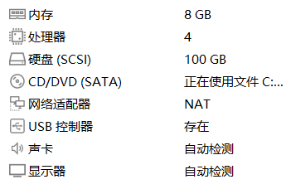
实验环境
01
1.VMware Workstation Pro
●
虚拟机配置
2.ubuntukylin-22.04-pro-amd64.iso
3.新内核版本：

Slide 3
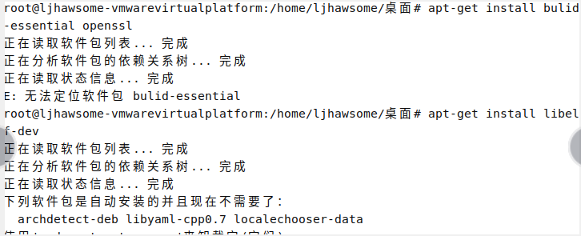
编译工具
02
●
安装gcc，gdb，bison，flex，libncurses5-dev，libssl-dev，libidn11-dev等软件包

Slide 4
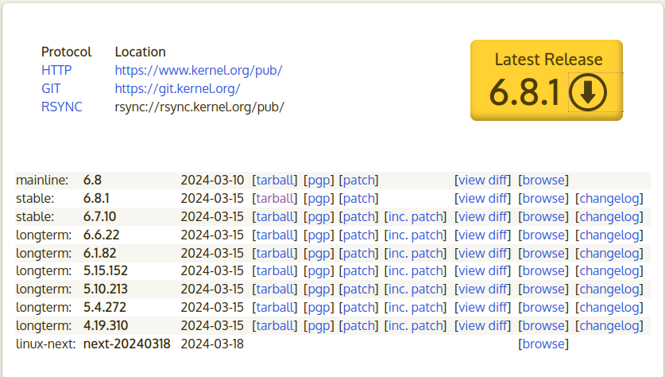
编译内核
03
1.首先在浏览器中在官方网址www.kernei.org中下载内核

Slide 5
2.处理内核资源包
●下载完成后将压缩包移动到目标文件夹
●解压压缩包
●删除压缩包
sudo rm linux-6.6.22.tar.xz

Slide 6

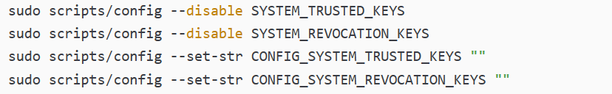
3.编译安装
●生成配置文件
●修改config文件

Slide 7
4.编译内核
↘
-j后面的数字是编译的CPU核心数量，数字越大速度越快，但是不要超过虚拟机分配的数量

Slide 8
5.安装
●安装内核模块
●安装内核

Slide 9
重启验证
04
是新的内核版本，大功告成！

